Slide 1
Bài 41.
ĐỘ TAN CỦA MỘT CHẤT TRONG NƯỚC

Slide 2
muối CaCO₃
muối NaCl
50 ml nước cất
ở 25⁰C
1
2
Hòa tan muối vào nước cất, lắc mạnh

Slide 3
18 g muối NaCl
25 g muối NaCl
Bài 41:
ĐỘ TAN CỦA MỘT CHẤT TRONG NƯỚC
50 ml nước cất
A
B
Cốc nào còn lại muối sau khi hòa tan?
TN1
Không để lại dấu vết
Làm bay hơi nước
Làm bay hơi nước
Nước lọc
TN2
Vệt mờ

Slide 4
18 g muối NaCl
25 g muối NaCl
Bài 41:
ĐỘ TAN CỦA MỘT CHẤT TRONG NƯỚC
TÍNH TAN
50 ml nước cất
A
B
AXIT
I. Chất tan và chất không tan
1. Thí nghiệm về tính tan của chất
Thí nghiệm 1
Làm bay hơi nước
Không để lại dấu vết
Có chất không tan và tan trong nước
HẦU HẾT AXIT TAN TRONG NƯỚC, TRỪ AXIT SALIXIC (H₂SiO₃)
Làm bay hơi nước
Nước lọc
Chất tan ít
Chất tan nhiều
TN2
Vệt mờ

Slide 5
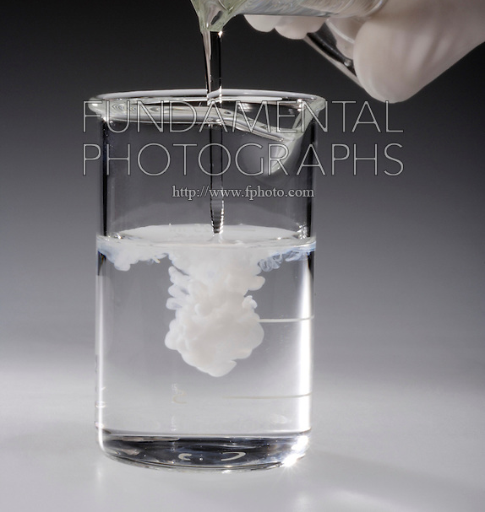
I. Chất tan và chất không tan
Thí nghiệm 1
2. Tính tan trong nước của một số axit, bazơ, muối
Bazơ phần lớn không tan trong nước
TÍNH TAN
AXIT
HẦU HẾT AXIT TAN TRONG NƯỚC, TRỪ AXIT SILIXIC (H₂SiO₃)
Trừ: KOH, NaOH, Ba(OH)₂, còn Ca(OH)₂ ít tan

Slide 6
I. Chất tan và chất không tan
2. Tính tan trong nước của một số axit, bazơ, muối
Thầy Hoàng Oppa
Bazơ phần lớn không tan trong nước
Những muối của natri, kali đều tan.
TÍNH TAN
HẦU HẾT AXIT TAN TRONG NƯỚC, TRỪ AXIT SALIXIC (H₂SiO₃)
Trừ: KOH, NaOH, Ba(OH)₂ , còn Ca(OH)₂ ít tan
Những muối của nitrat đều tan.
Phần lớn các muối clorua, sunfat, tan được. Nhưng phần lớn muối cacbonat không tan.
BAZƠ

Slide 7
I. Chất tan và chất không tan
2. Tính tan trong nước của một số axit, bazơ, muối
Thí nghiệm 1
TÍNH TAN
Những muối của natri, kali đều tan.
Muối
Những muối nitrat đều tan.
Phần lớn các muối clorua, sunfat, tan được. Nhưng phần lớn muối cacbonat không tan.

Slide 8
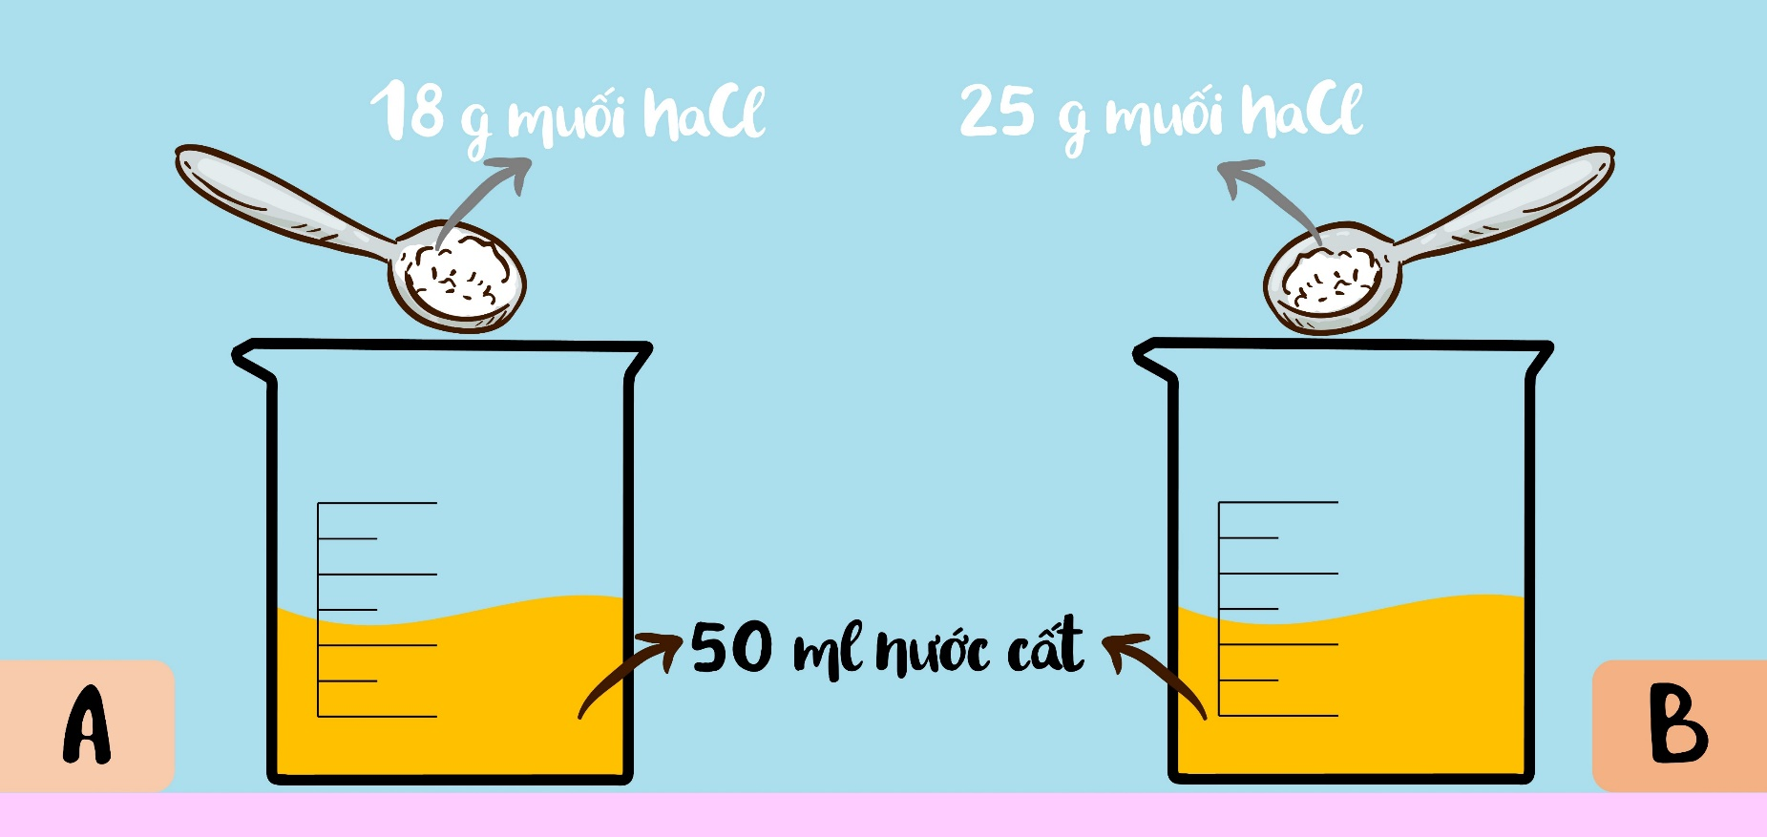
II. ĐỘ TAN CỦA MỘT SỐ CHẤT TRONG NƯỚC
1. Định nghĩa
TÍNH TAN
Muối
Độ tan (S) của một chất trong nước là số gam chất hòa tan trong 100 gam nước để tạo thành dung dịch bão hòa ở một nhiệt độ xác định
Những muối của natri, kali đều tan.
Những muối của nitrat đều tan.
Ví dụ: Ở 25⁰C
S_{đường} = 204 gam, S_{NaCl} = 36 gam
Phần lớn các muối clorua, sunfat, tan được. Nhưng phần lớn muối cacbonat không tan.
Dung dịch NaCl ở B là dung dịch bão hòa

Slide 9
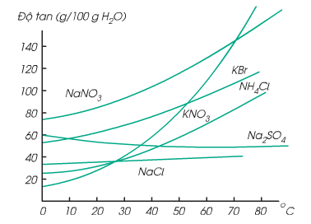
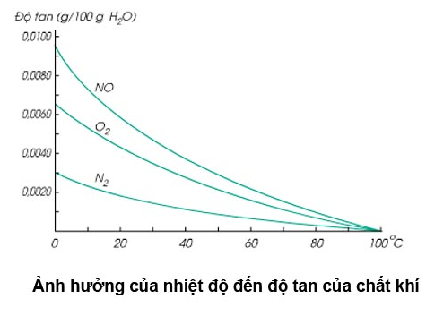
II. ĐỘ TAN CỦA MỘT SỐ CHẤT TRONG NƯỚC
2. Những yếu tố ảnh hưởng đến độ tan
TÍNH TAN
Muối
Nhiệt độ đối với chất rắn
Nhiệt độ và áp suất đối với chất khí
Những muối của natri, kali đều tan.
Những muối của nitrat đều tan.
Phần lớn các muối clorua, sunfat, tan được. Nhưng phần lớn muối cacbonat không tan.
Nhiệt độ tăng thì độ tan tăng
Nhiệt độ và áp suất giảm thì độ tan tăng

